Slide 1

Representación gráfica georreferenciada de la clasificación de la calidad de planteles educativos con análisis de correlación con planteles vecinos categorizada por variables sociales, económicas y demográficas
Equipo No. 7

Slide 2





Equipo de trabajo

Slide 3

Planteamiento del problema
Calidad educativa
Ecosistema social
Ubicación
¿Cuál institución educativa que presenta mejor calidad educativa partiendo de una ubicación especifica del municipio teniendo en cuenta características sociales, económicas y demográficas?

Slide 4
Solución Propuesta
Caracterización
Segmentación
Recomendación
- Identificación de las instituciones educativas
- Ubicación demográfica
- Integración de la información
- Entendimiento de información
- Definición arquitectura de referencia
- Selección de variables
- Elección Clúster
- Elección modelo
- Validación
- Pagina web
- Interfaz de usuario
- Recomendación por distancia
- Recomendación por caracterización
-Industrialización del modelo

Slide 5
Contenido
Recolección información
Implementación del DataLake
Estructuración y preparación de los datos
Análisis exploratorio de los datos
sistema de recomendación
Implementación

Slide 6
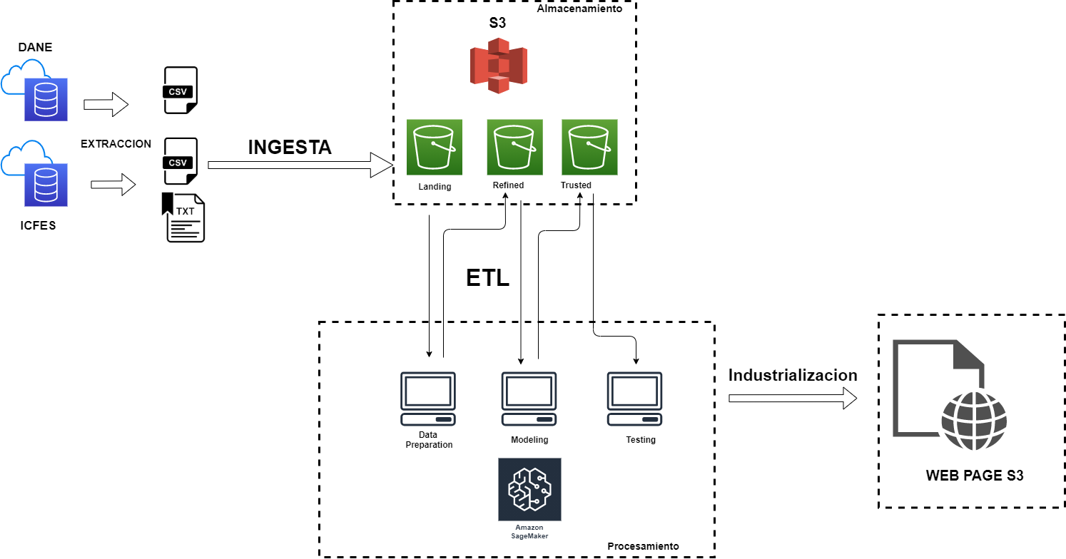
Arquitectura de referencia

Slide 7
Recolección de información

Slide 8
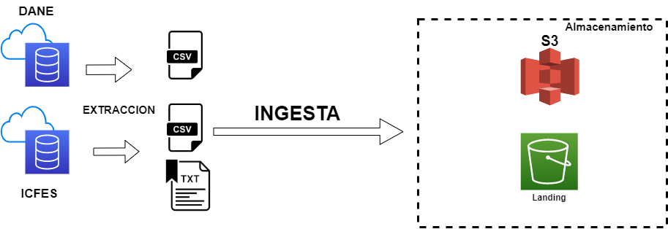
1. Recolección de información

Slide 9
Implementación del Datalake

Slide 10
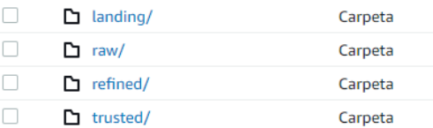

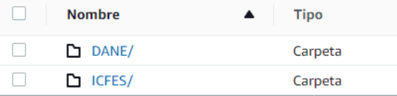
2. Implementación del datalake
Crear Bucket: Nombre “pidatalake”
Creación de Zonas (Carpetas)
Cargar archivos
Estructura
* Landing Zone
* Raw Zone
* Refined Zone
* Trusted Zone

Slide 11
Estructuración y preparación de la información

Slide 12
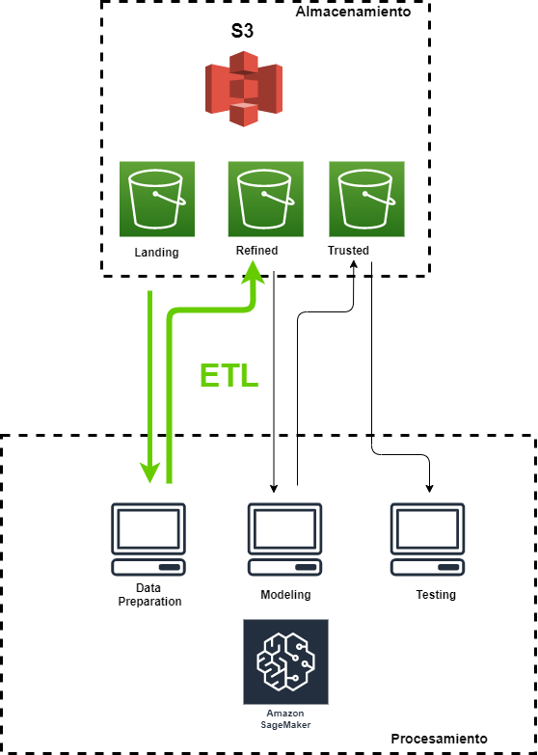


Arquitectura:
Servicios:
Transformación
- Unificación de información
- Limpieza de los datos
- Creación de índices ponderados
- Consolidación de resultados

Slide 13
Análisis exploratorio de los datos

Slide 14
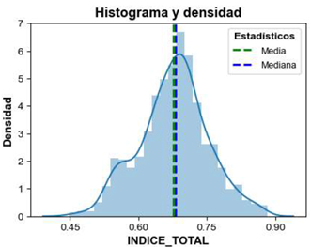
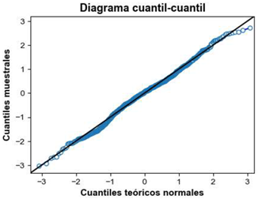
VARIABLES NUMÉRICAS
Gráficos descriptivos
-Histograma
-Cajas y bigotes
-Violín
-Densidad
-QQ norm

Slide 15
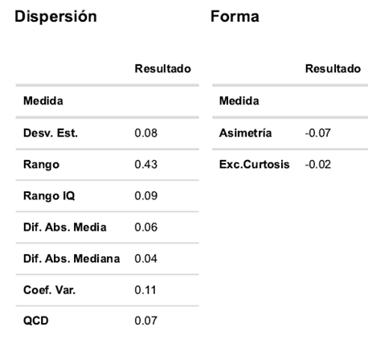
VARIABLES NUMÉRICAS
Análisis estadístico
-Frecuencia
-Tendencia central y posición
-Dispersión y forma
-Normalidad

Slide 16
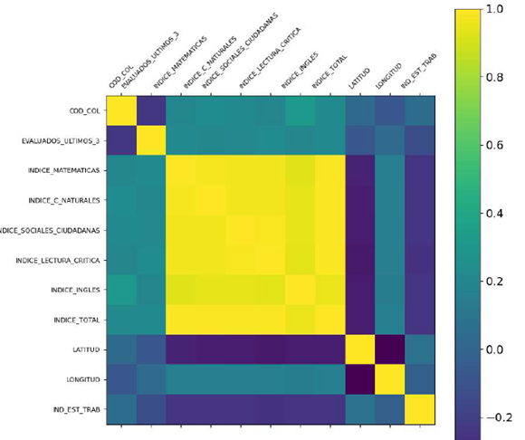
VARIABLES NUMÉRICAS
Correlaciones
-Pearson
-Spearman
-Kendall

Slide 17
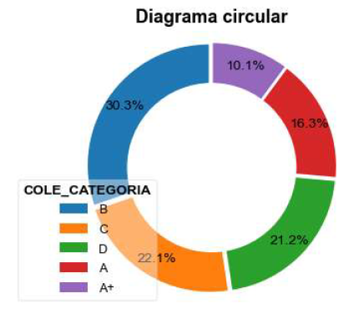
VARIABLES CATEGÓRICAS
Representativas
No Representativas
- Naturaleza de la institución
- Categoría
- Zona
- Estrato vivienda
- Carácter I.E.
- Género de la institución
- Calendario del colegio
- Educación de la madre
- Educación del padre
- Bilingüe

Slide 18
Sistema de recomendación

Slide 19
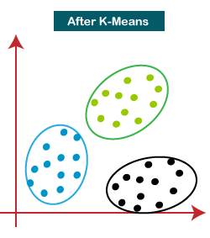
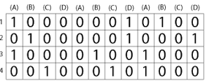
Modelos ML implementados
k-means
k-modes
Variables elegidas:
- Estrato
- Genero del colegio
- Carácter de la I.E.
https://ichi.pro/es/para-comenzar-con-la-agrupacion-en-clusteres-de-k-medias-31262593745935
Numero Clústeres: 8
R cuadrado: 0.18
Silhouette: 0.815
Numero Clústeres: 6
R cuadrado: 0.3
Silhouette: 0.75

Slide 20
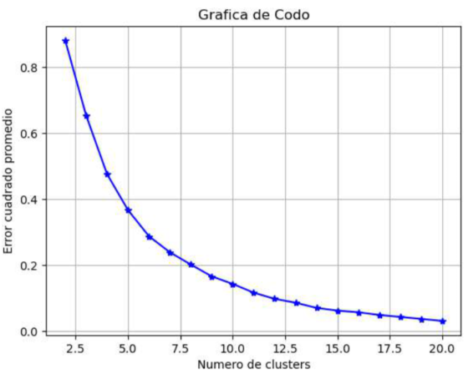
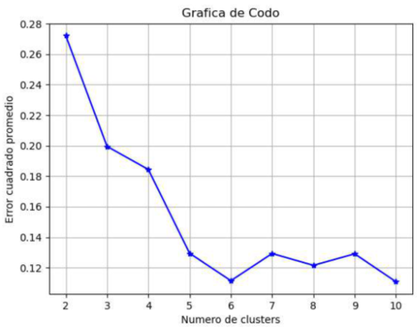
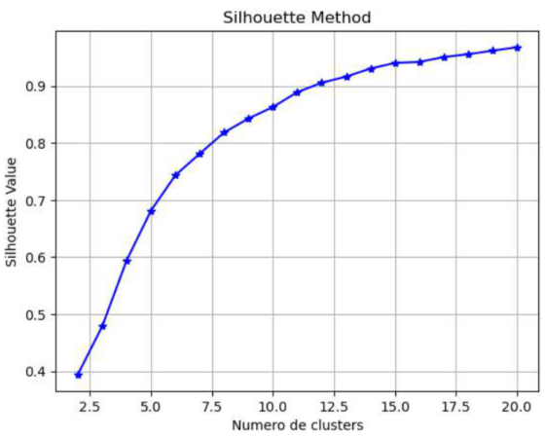
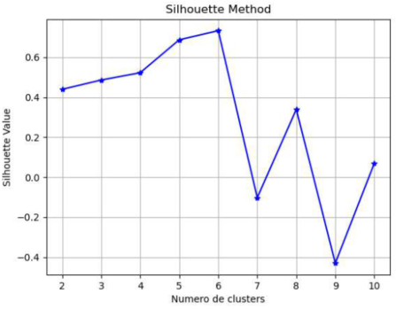
Validación
k-means
k-modes

Slide 21
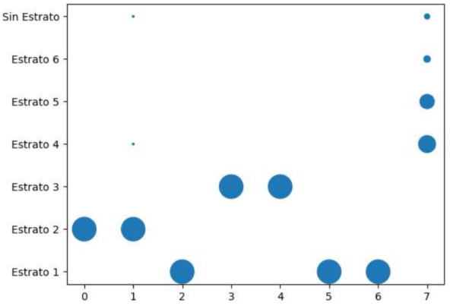
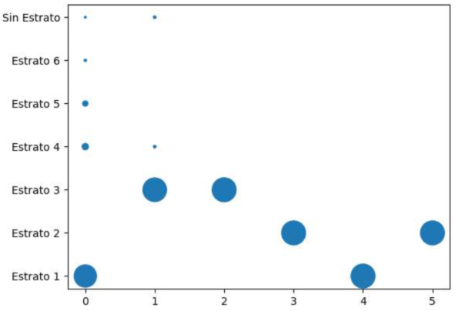
Selección del Modelo
k-means
k-modes
Cluster
Cluster

Slide 22
Selección del Modelo
k-means
k-modes
Cluster
Cluster

Slide 23
Implementación

Slide 24
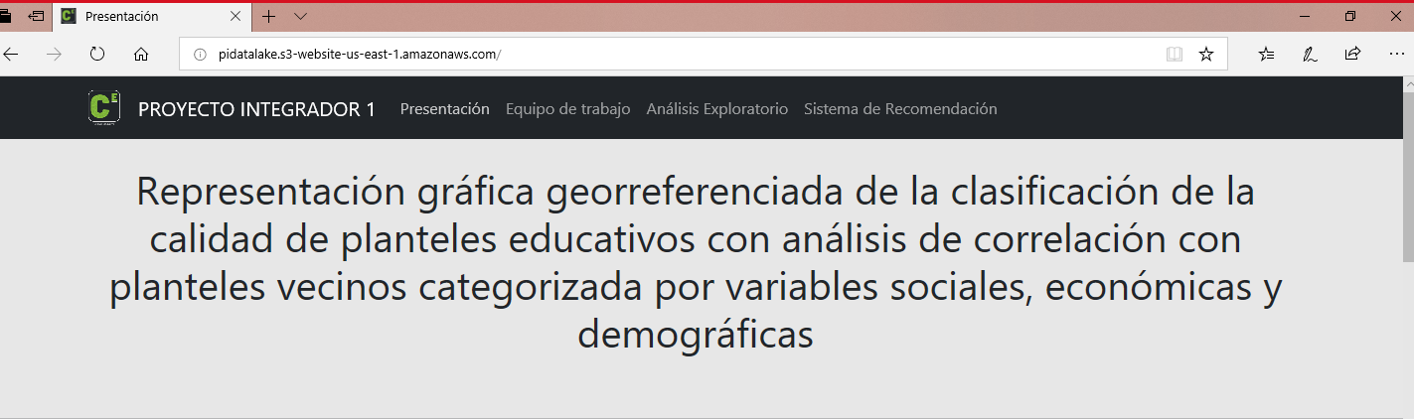
Pagina web
Link: http://pidatalake.s3-website-us-east-1.amazonaws.com/

Slide 25
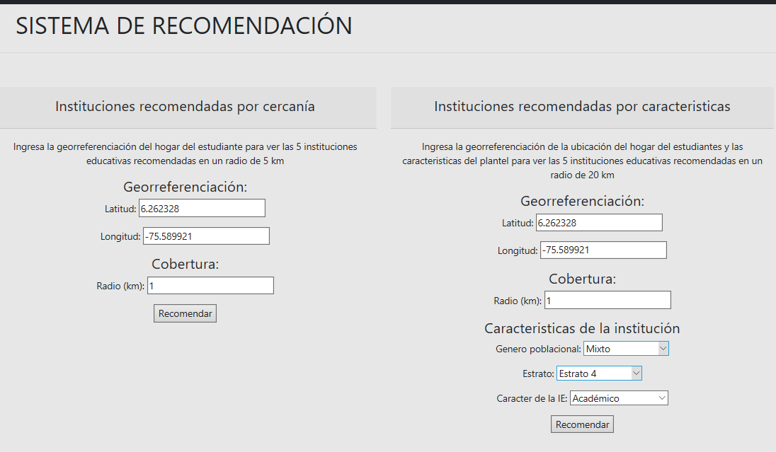
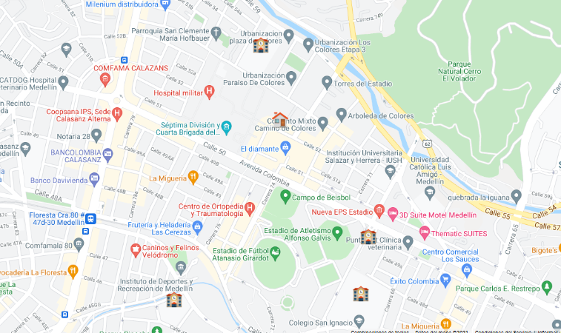
Interacción con el usuario:
Recolección de información
Recomendación:
Recomendación por ubicación
Recomendación por caracterización

